Slide 1
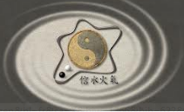
La Médecine Chinoise & Les Chakras
La relation en bio résonance
Montage et réalisation
par
Magalie Richardin
Asiathérapeute
06.60.61.89.48

Slide 2
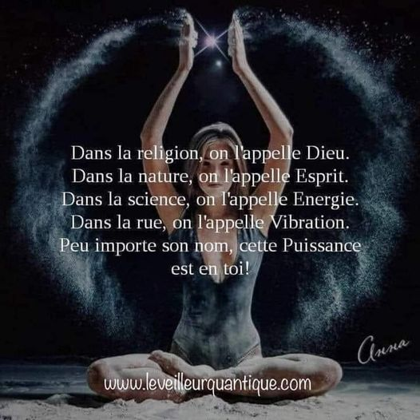

Slide 3
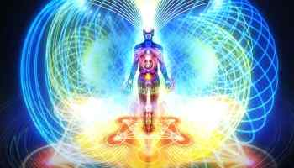
Les corps énergétiques

Slide 4
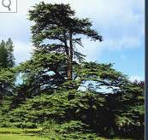
Le cèdre
Représente
le Père
Le séquoia
Représente
La mère
L’énergie
du
Ciel
L’énergie
de la
Terre
Yang
YIN

Slide 5
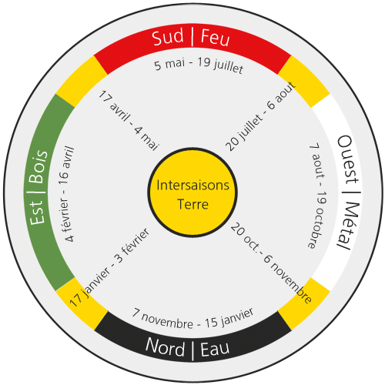
Les saisons et les éléments

Slide 6
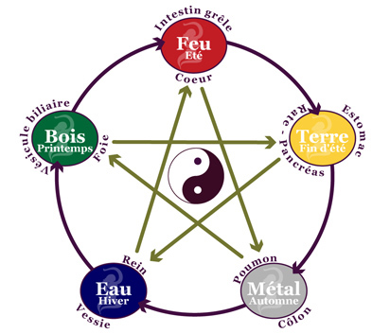
Eléments et organes

Slide 7
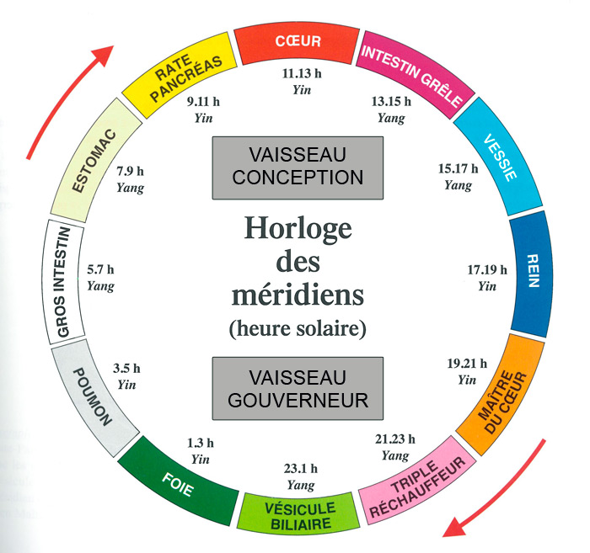

Slide 8
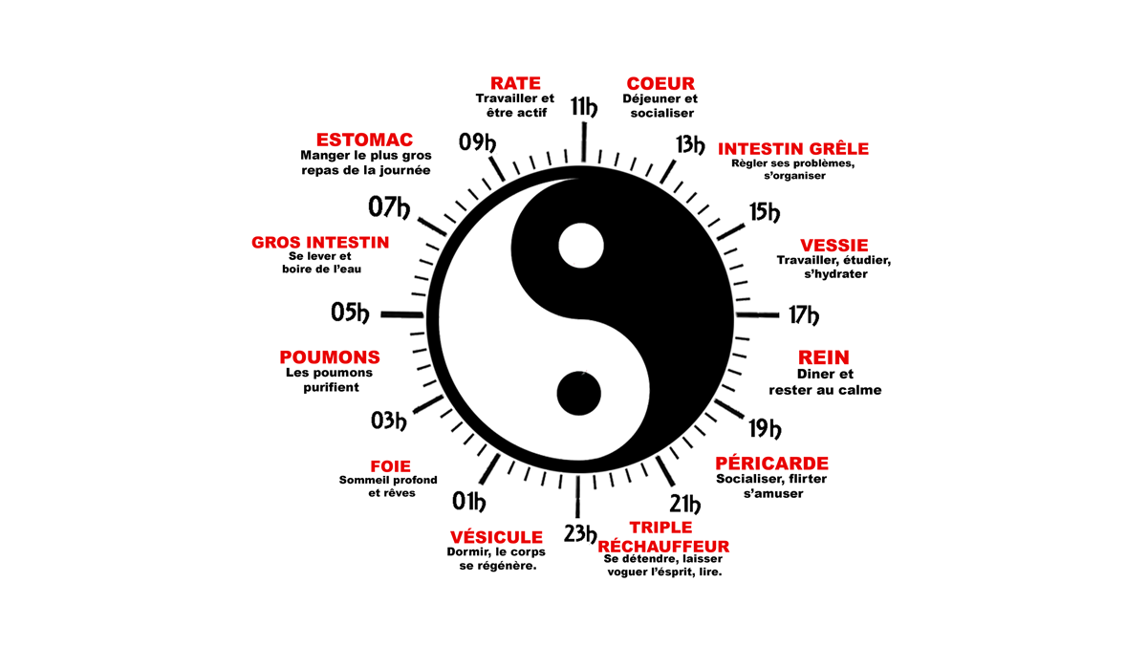
Le cycle nyctéméral

Slide 9
Pourquoi détoxiner son corps ?

Slide 11
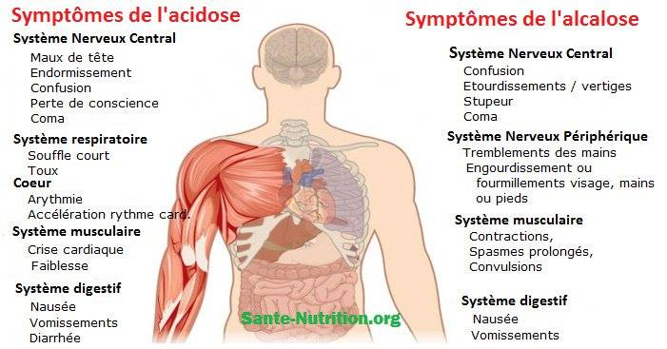
Acidose ?

Slide 12
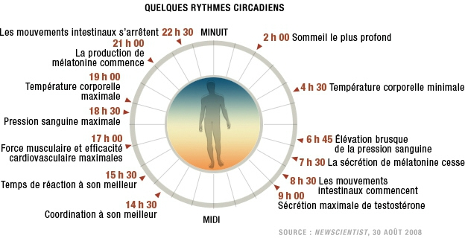
Rythme Circadien et régénération

Slide 13
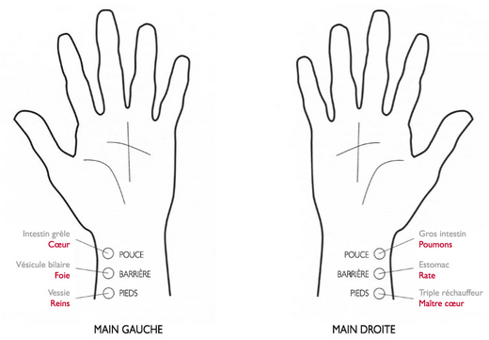
Les pouls

Slide 14
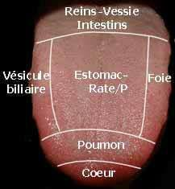
Symbolique de la langue

Slide 15
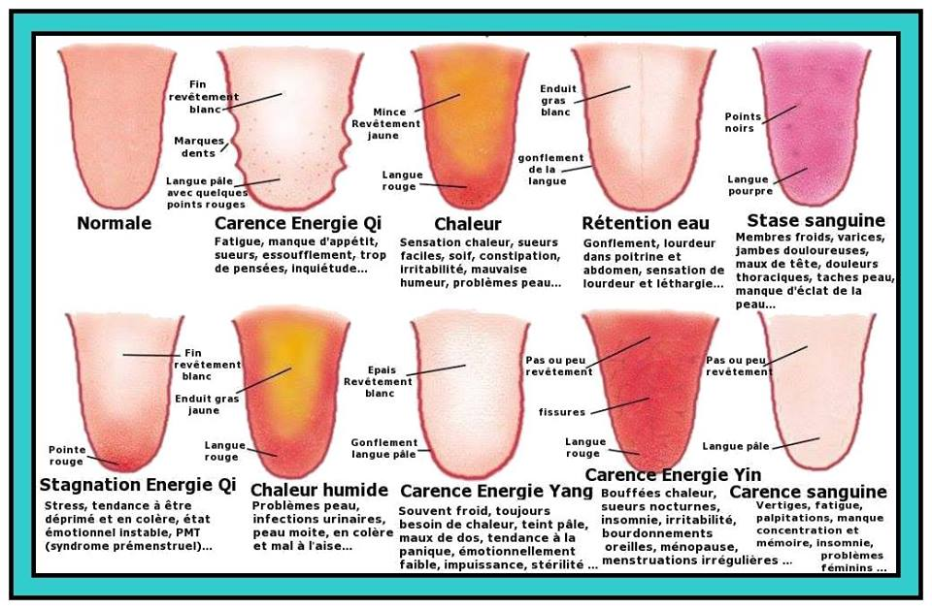
Etude de la Langue

Slide 16
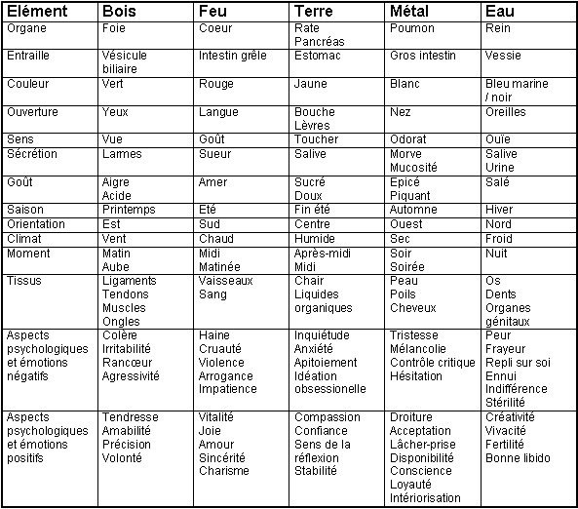
Les 5 Eléments

Slide 17
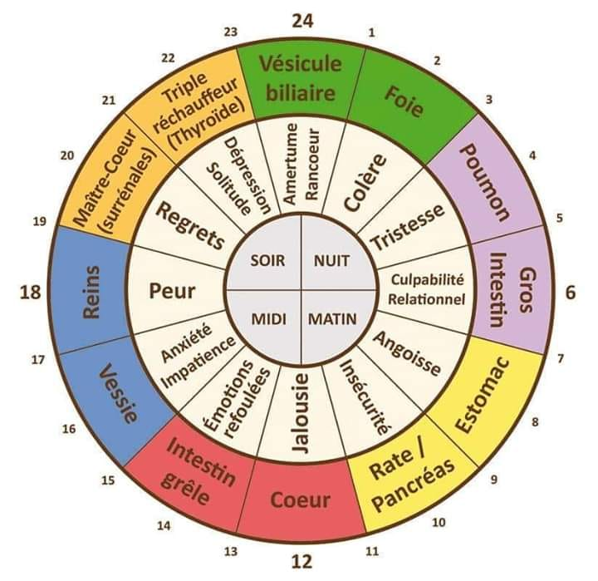
Organes et émotions

Slide 18
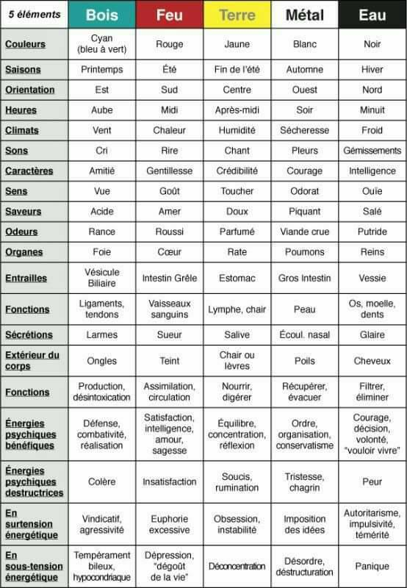

Slide 19
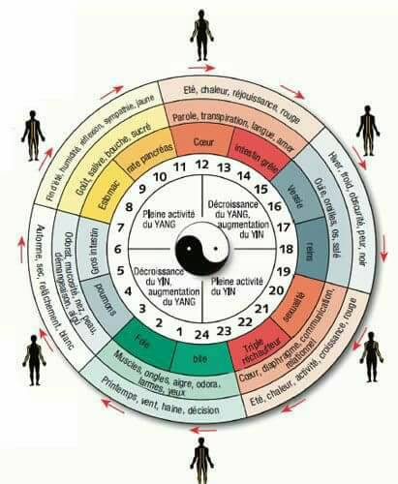
Synthèse des 5 éléments et organes

Slide 20
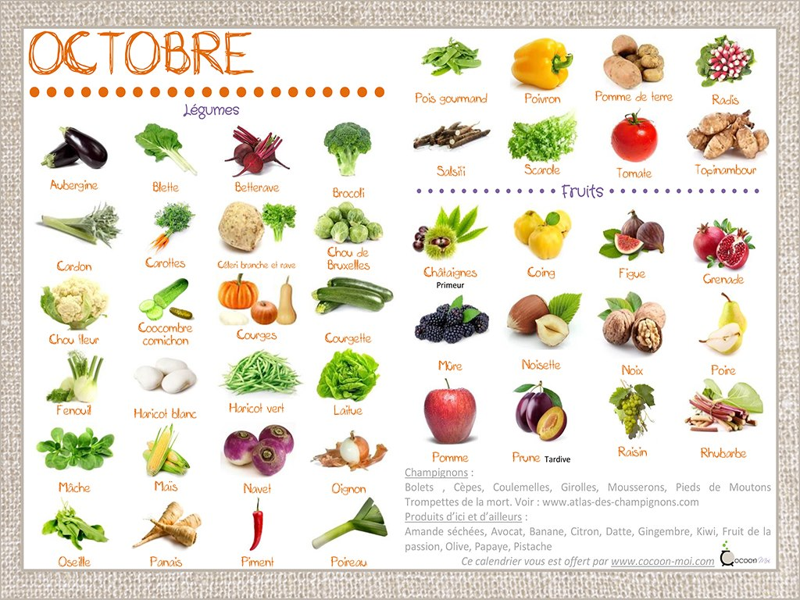

Slide 21
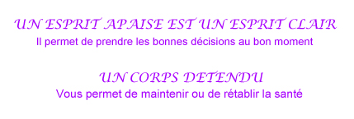

Slide 22
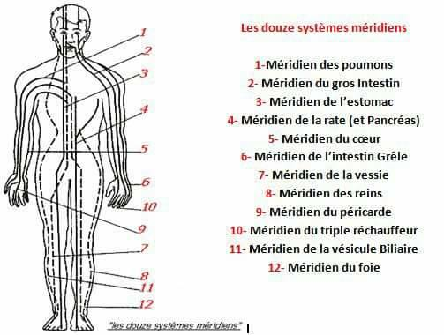
Les 12 Méridiens

Slide 23
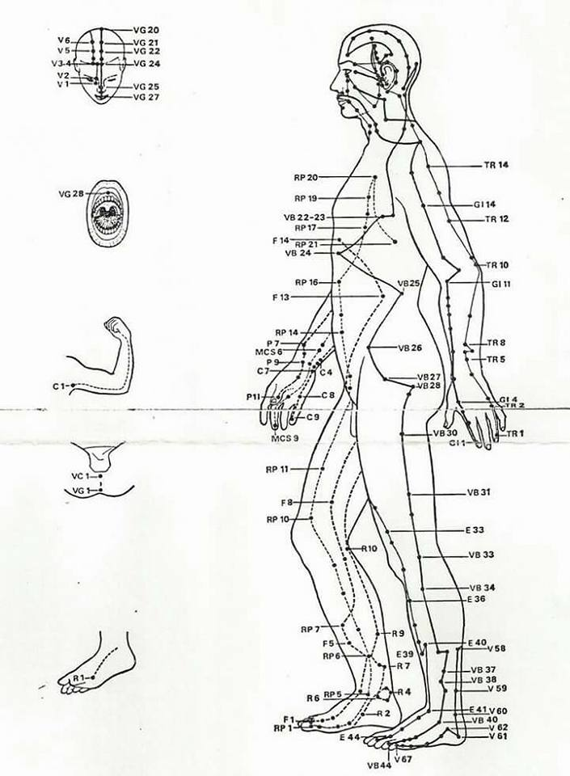
Notre réseau énergétique

Slide 24
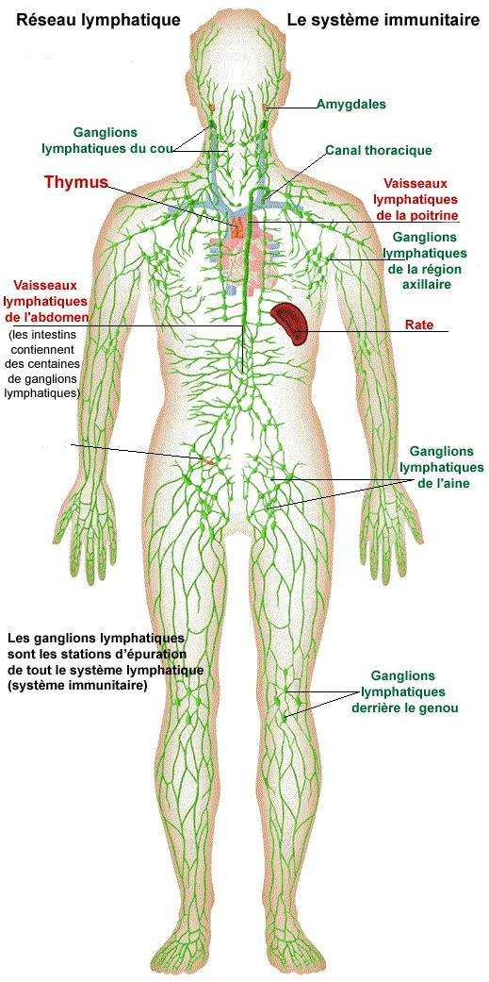
Réseau

Slide 25
Symbolique du corps

Slide 26
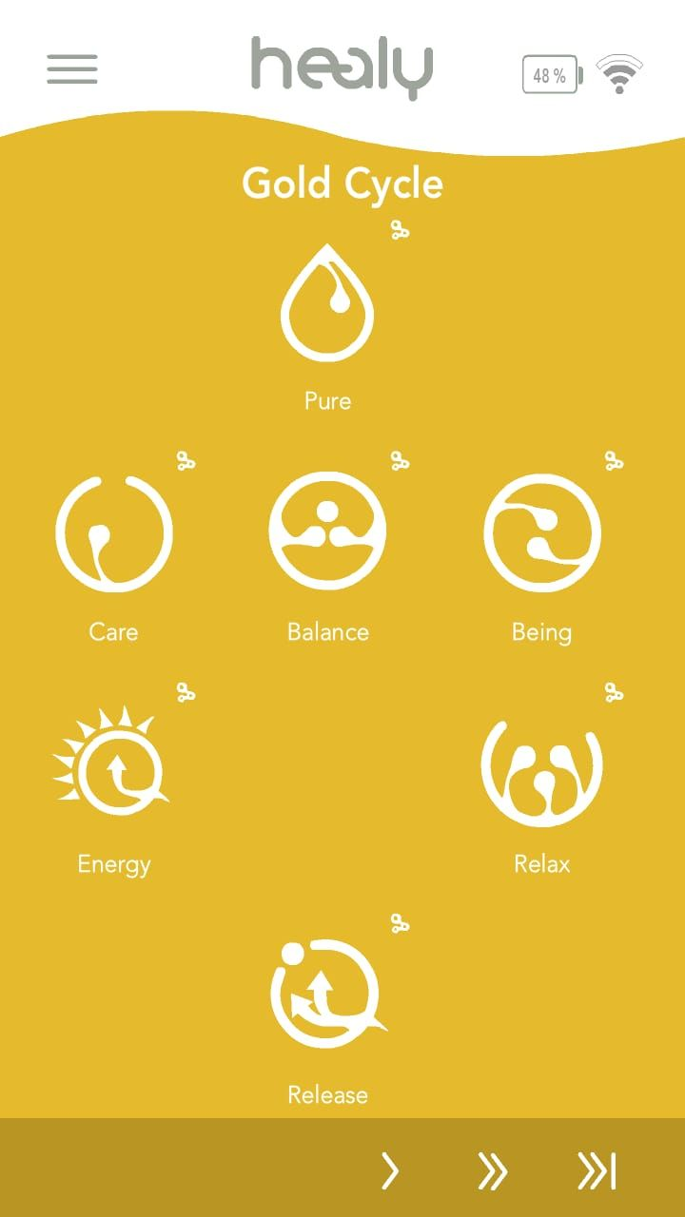

Slide 27
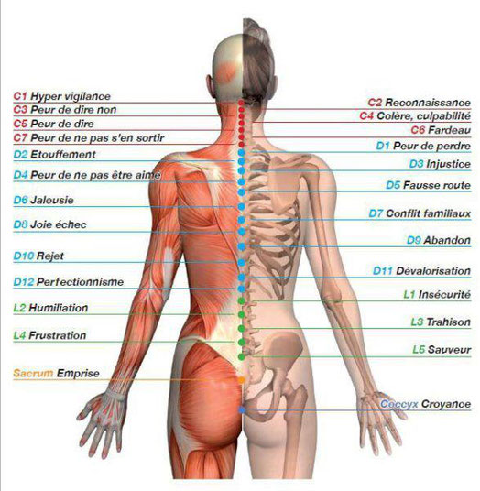
Langage Emotionnel du corps de Roger Fiammetti

Slide 28
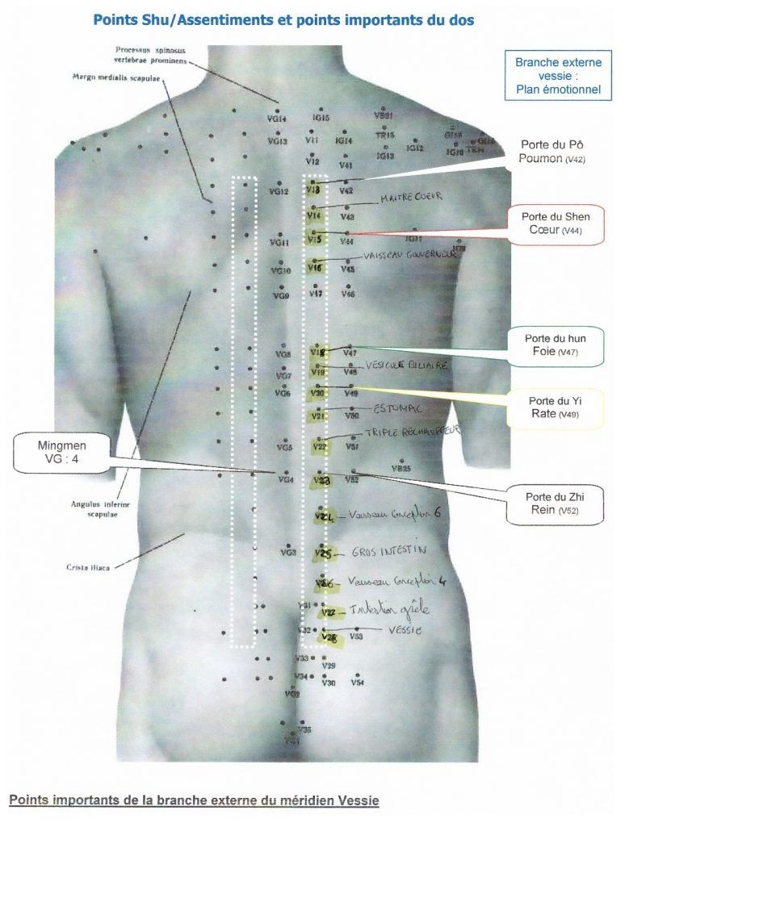

Slide 29
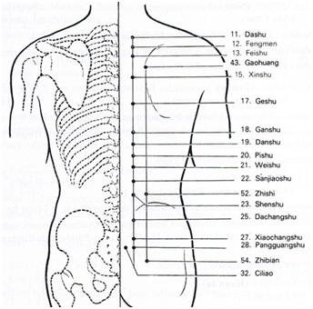
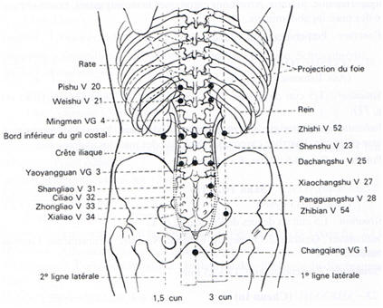
Les Méridiens V

Slide 31
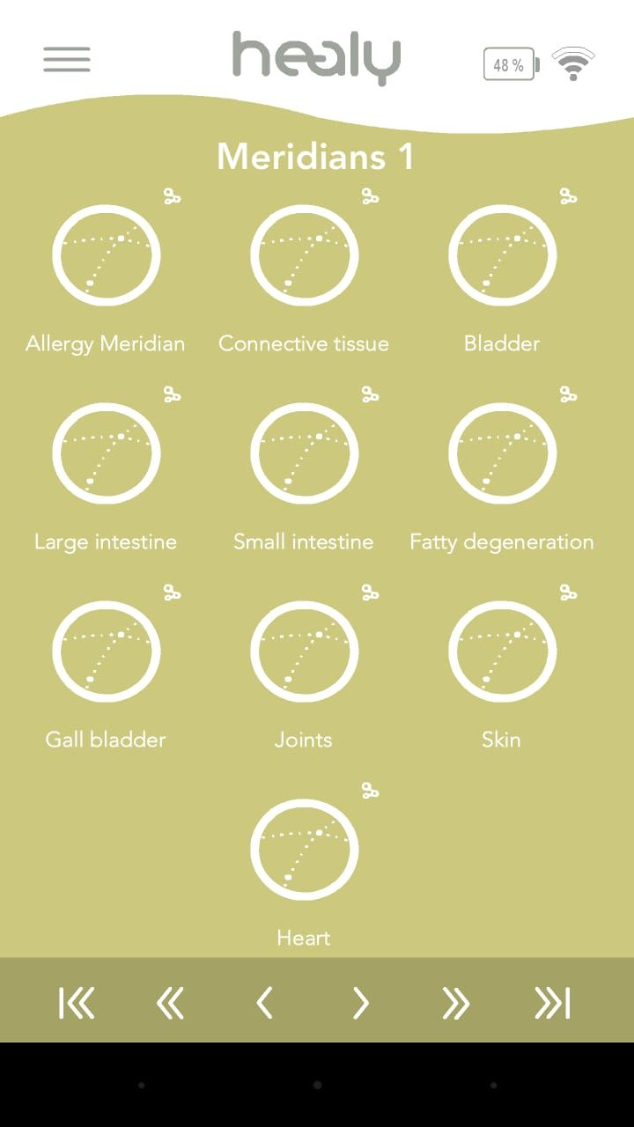
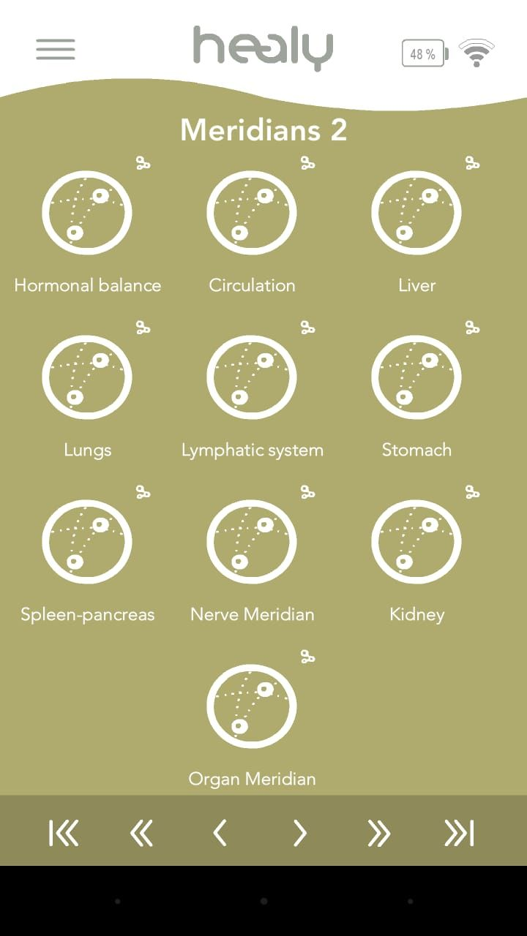

Slide 32
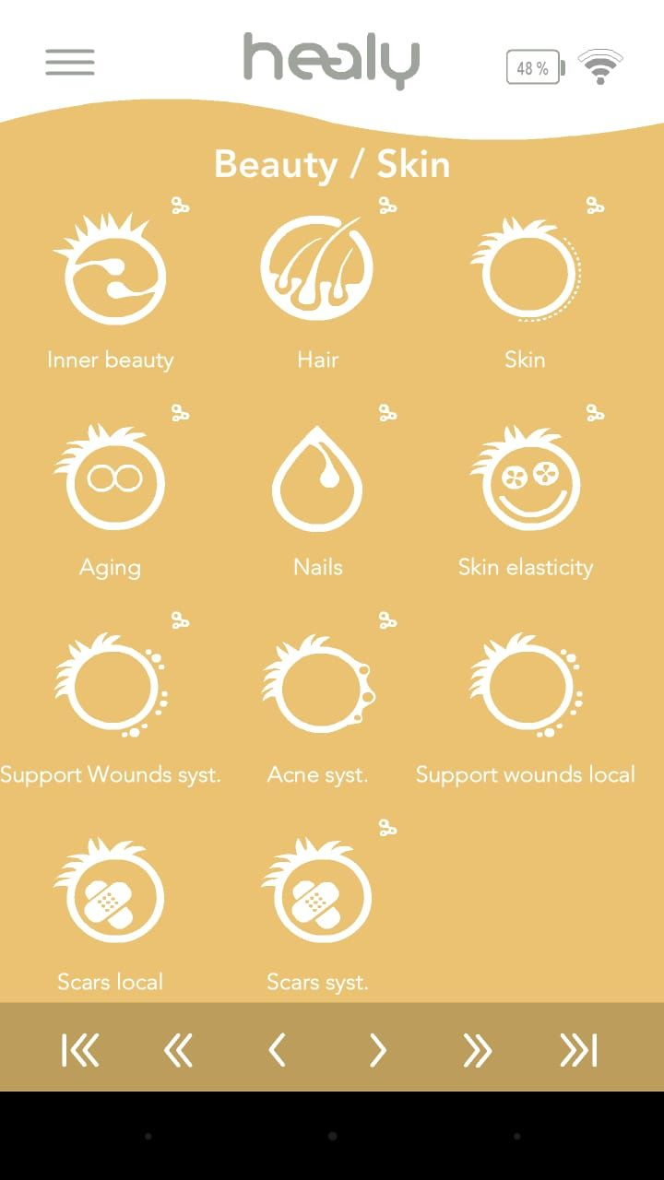
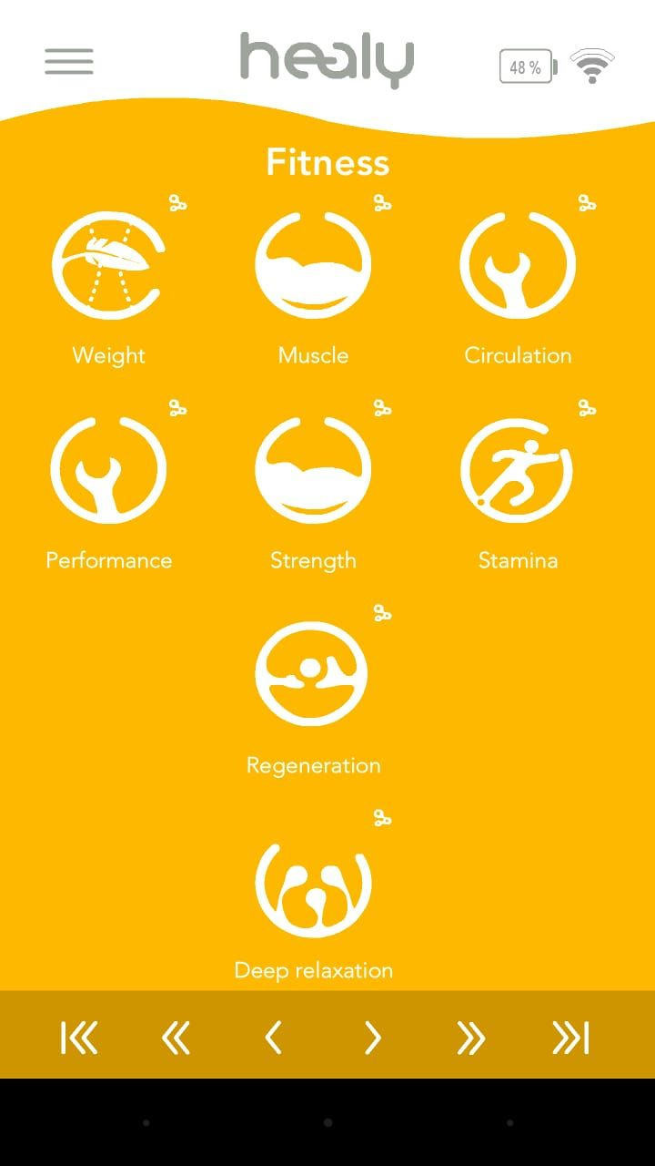
La beauté en toute saison

Slide 33
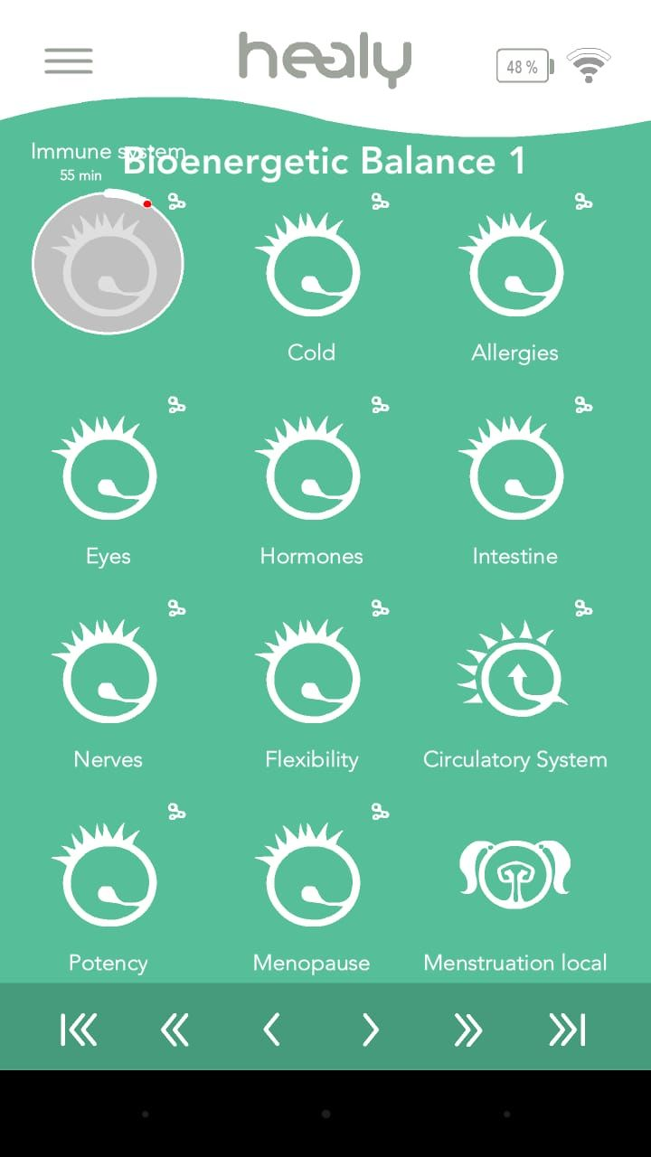
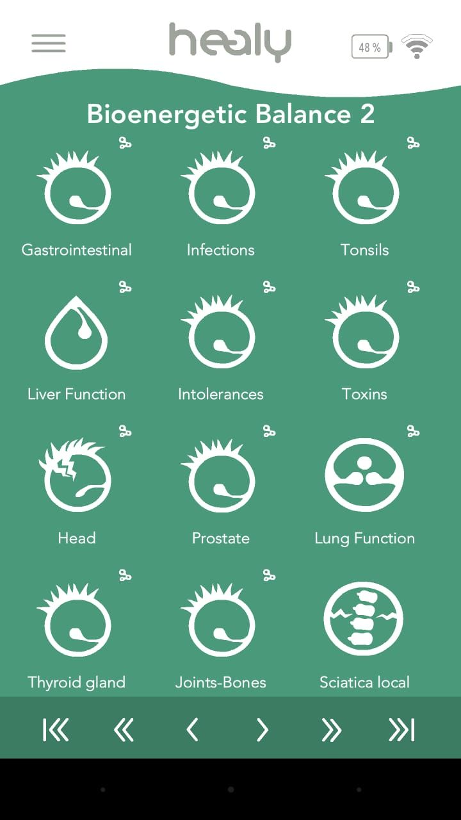

Slide 34
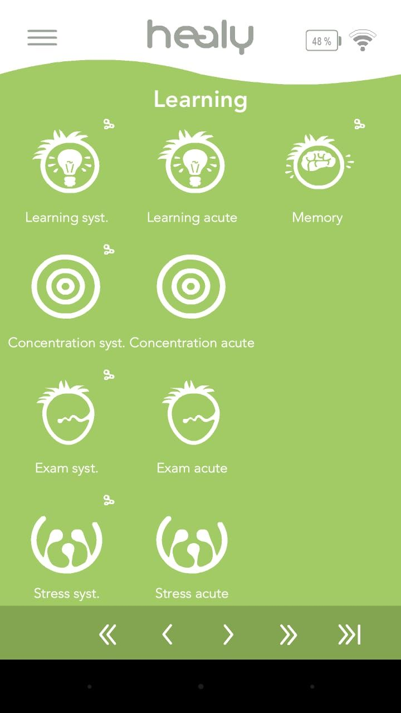

Slide 35
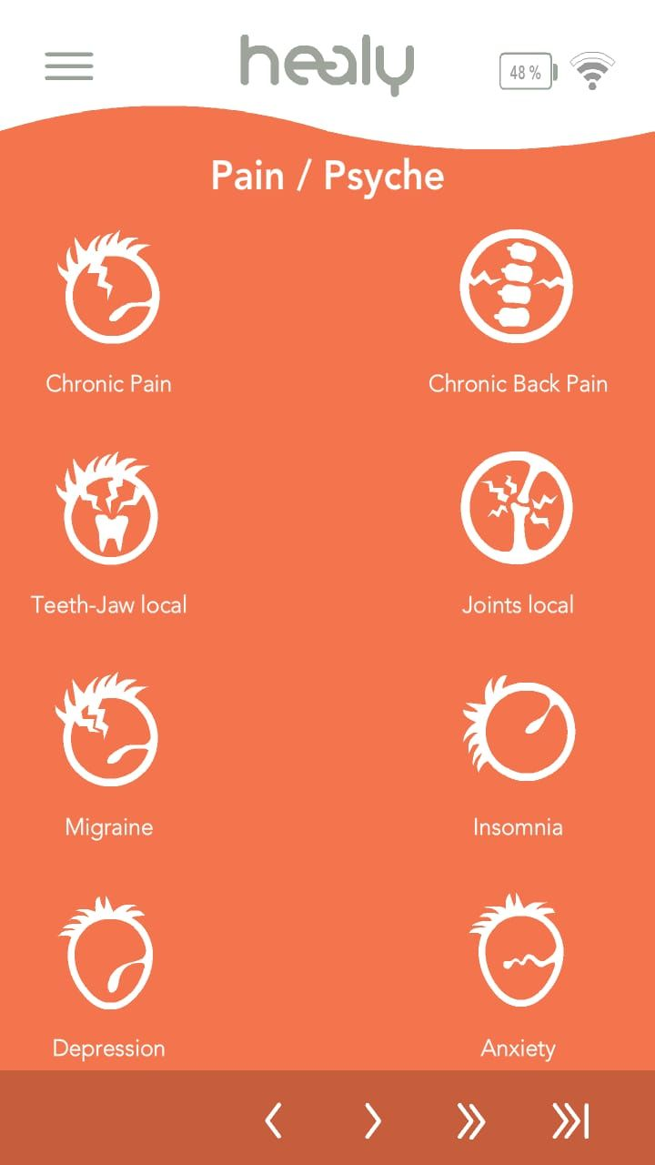

Slide 36
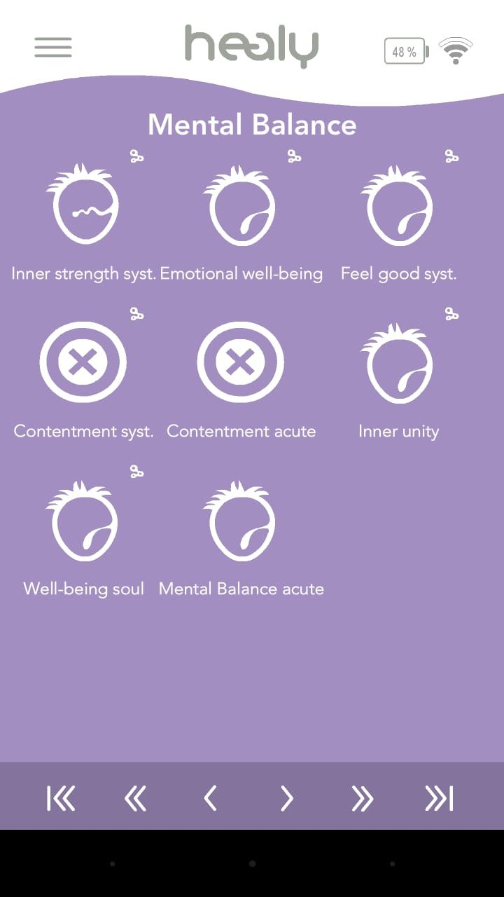
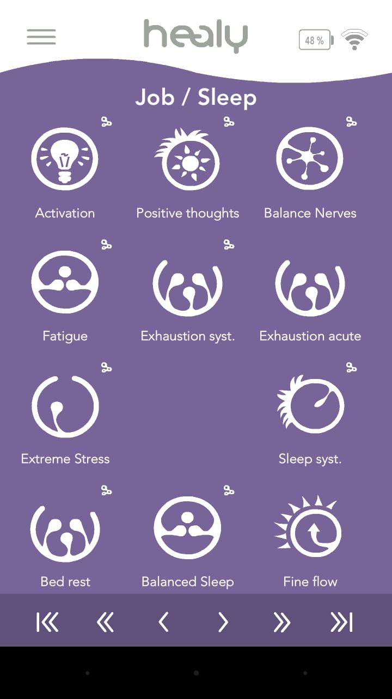

Slide 37
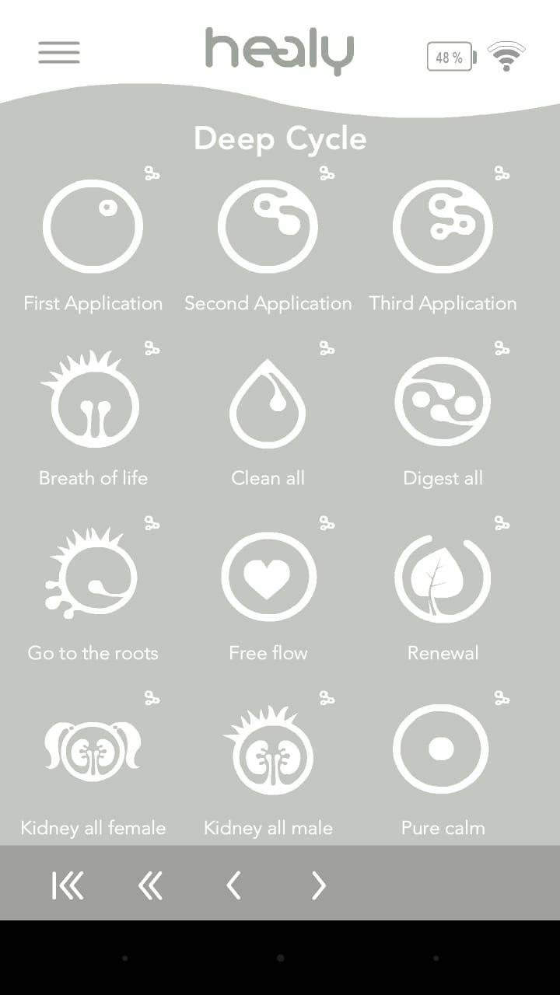

Slide 38
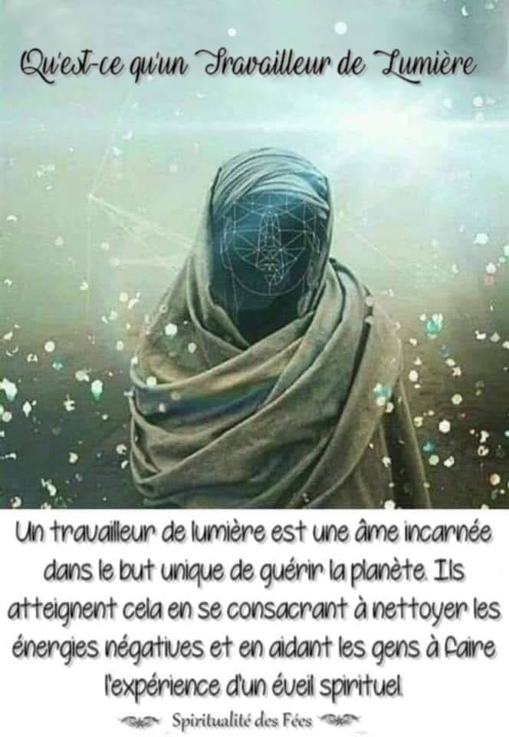

Slide 40
Les corps subtils
Corps Physique
Corps Ethérique
Corps Emotionnel
Corps Mental
Corps Causal
Corps Bouddhique
Corps Divin
Document source editecyloniah.unblog.fr

Slide 41
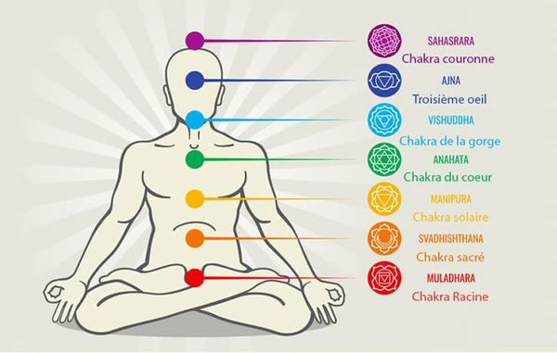
Base des 7 chackras

Slide 42
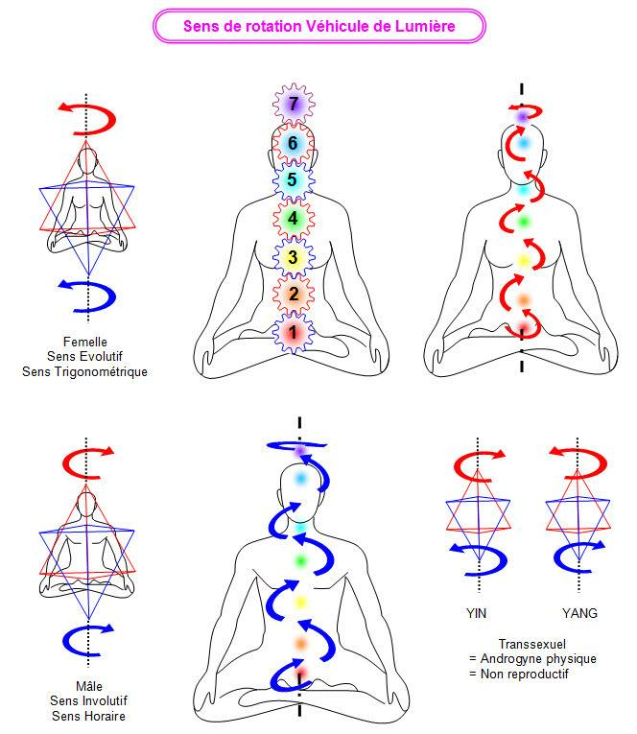
Qu’est ce qu’un chakra ?
En sanskrit cela vaut dire roue énergétique
.

Slide 43
Les chakras

Slide 44
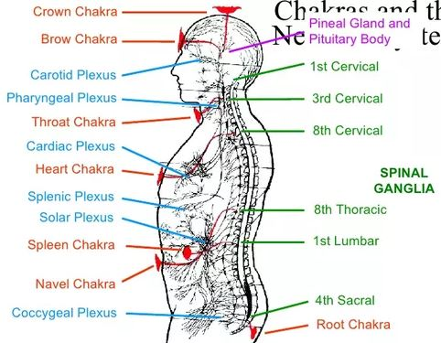
Nos roues énergétiques

Slide 45
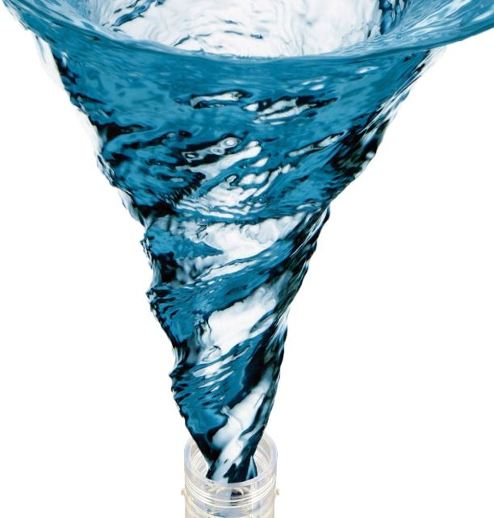
Vortex

Slide 46
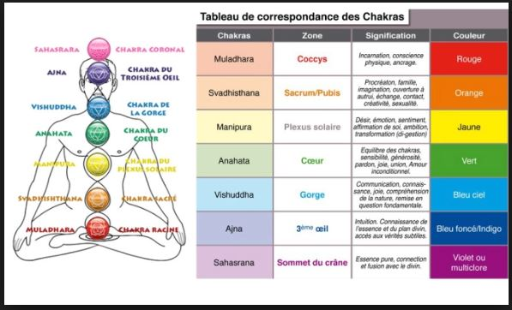
Chackras et correspondance

Slide 47
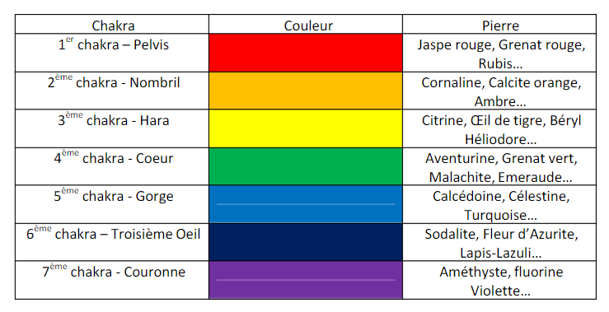
Pierres et chackras

Slide 48
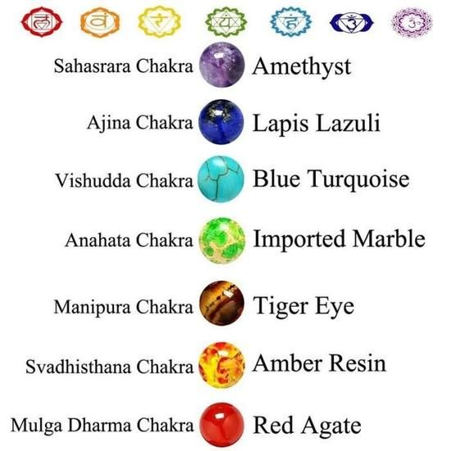
Les minéraux et les chakras

Slide 49
A quoi correspond la couleur des chakras ?

Slide 50
Corps et esprits

Slide 51
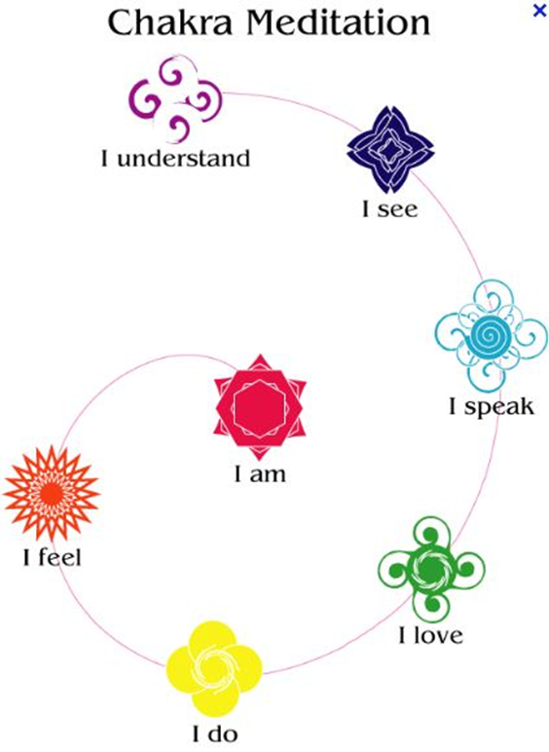
Chakras et communication

Slide 52
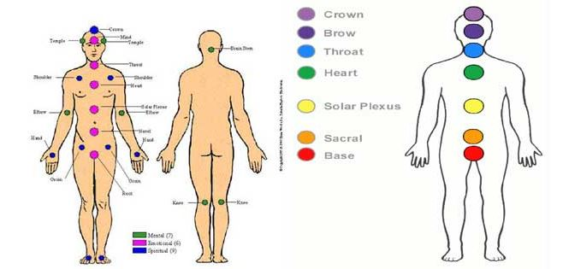
Nos chakras et son réseau

Slide 53
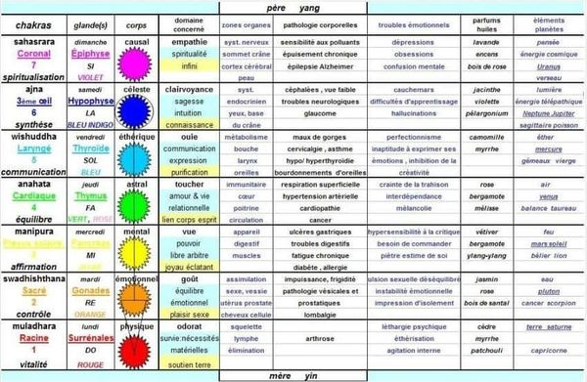
Retrouvez votre chemin ?

Slide 54
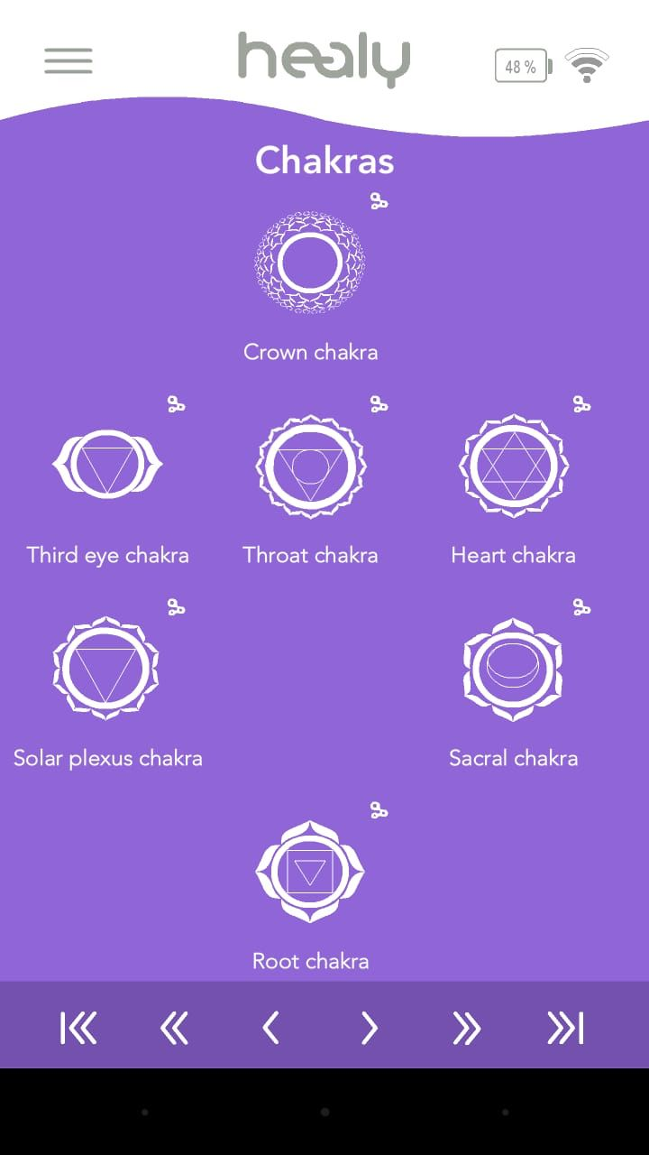

Slide 55
Le champs magnétiques et leurs ondes

Slide 56
Nous sommes des antennes

Slide 57
Allo mon corps !

Slide 58
Protection energétique Pourquoi ?

Slide 60
Les mudras et le flux énergétique

Slide 61
Mudras et chachras

Slide 62
Les fréquences

Slide 63
L’évolutions et les réalités

Slide 64
Le multidimensionnel

Slide 65
Les 22 Chakras

Slide 68
Circulation de l’énergie

Slide 70
Les Etres Indigo, cristal, arc en ciel, Diamant… Voir Documentaires de Doreen Vitue

Slide 72
Nous sommes des particules d’éternité
Merci pour votre attention

